Slide 1





World Health Organization Department of Noncommunicable Disease Surveillance Geneva
PHÂN TÍCH VÀ KHÁM PHÁ VỀ BỆNH ĐÁI THÁO ĐƯỜNG
We help doctors provide the best possible
patient care.
Định nghĩa, Chẩn đoán và Phân loại Bệnh Tiểu đường dựa vào các Biến chứng

Slide 2

01
02
03
Định nghĩa vấn đề
Chuẩn bị vấn đề
Tổng quát dữ liệu
NỘI DUNG
04
05
06
Làm sạch dữ liệu
Tiền xử lý dữ liệu
Lựa chọn đặc trưng
07
08
Đánh giá dữ liệu
Trực quan hóa dữ liệu

Slide 3

01
Định nghĩa vấn đề
Mô tả: + Bộ dữ liệu bao gồm 768 mẫu, bao gồm những người bị tiểu đường và không tiểu đường (cột "Outcome" với giá trị 0 và 1 lần lượt thể hiện không bị tiểu đường và bị tiểu đường) + Có 9 triệu chứng được mô tả: Số lần mang thai (Pregnancies), Glucose (mg/dL), Huyết áp (BloodPressure, mmHg), Độ dày da (SkinThickness, mm), Insulin (mu U/mL), BMI (kg/m²), Chức năng di truyền tiểu đường (DiabetesPedigreeFunction, không có đơn vị), Tuổi (Age, năm), Kết quả (Outcome, kiểu Boolean) Dữ liệu đầu vào ban đầu: + Pregnancies
+ Glucose
+ BloodPressure
+ SkinThickness
+ Insulin
+ BMI
+ DiabetesPedigreeFunction
+ Age
Dữ liệu ra:

Slide 4

02
Định nghĩa và tiêu chí chẩn đoán bệnh đái tháo đường và các thể rối loạn dung nạp glucose khác

Slide 5

⚠️ Tác động chuyển hóa:
Rối loạn chuyển hóa carbohydrate, chất béo và protein.
🧠 Triệu chứng (có thể rõ rệt hoặc âm thầm):
Khát nước, tiểu nhiều, nhìn mờ, sụt cân
Trường hợp nặng: nhiễm toan ceton hoặc tình trạng tăng áp lực thẩm thấu → hôn mê hoặc tử vong nếu không được điều trị
🕒 Nguy cơ chẩn đoán muộn:
Tăng đường huyết có thể gây tổn thương trước khi các triệu chứng xuất hiện.
📉 Biến chứng lâu dài:
👁️ Mắt: Bệnh võng mạc → mù lòa
👎 Thận: Bệnh thận do đái tháo đường → suy thận
🦶 Thần kinh: Bệnh thần kinh → loét, cắt cụt chi, khớp Charcot, rối loạn thần kinh tự động và chức năng tình dục
❤️ Mạch máu: Tăng nguy cơ bệnh tim mạch, mạch máu não và mạch ngoại biên
🔬 Cơ chế bệnh sinh:
– Hủy hoại tế bào beta → thiếu insulin
– Đề kháng insulin → giảm tác dụng của insulin trên các mô đích
🔍
2.1 Định nghĩa
Một rối loạn chuyển hóa do nhiều nguyên nhân, đặc trưng bởi tình trạng tăng đường huyết mạn tính do rối loạn tiết insulin, rối loạn tác động của insulin, hoặc cả hai

Slide 6



2.2 Chẩn đoán và tiêu chí chẩn đoán
Chẩn đoán phải chắc chắn
Do hậu quả kéo dài suốt đời, các bác sĩ lâm sàng cần phải chắc chắn trong việc chẩn đoán.
🧍‍♂️ Có triệu chứng vs. Không triệu chứng
– Triệu chứng rõ rệt + tăng đường huyết rõ ràng → chẩn đoán gần như chắc chắn
– Bệnh nhân không triệu chứng: Không bao giờ chẩn đoán chỉ dựa trên một giá trị glucose bất thường duy nhất
🔁 Cần xác nhận
– Với người không có triệu chứng: Cần ít nhất một xét nghiệm khác trong ngưỡng đái tháo đường (đường huyết lúc đói, ngẫu nhiên hoặc nghiệm pháp dung nạp glucose OGTT)
🚨 Tăng đường huyết tạm thời ≠ đái tháo đường
– Tăng đường huyết liên quan đến stress (ví dụ: nhiễm trùng, chấn thương) có thể chỉ là tạm thời và không đủ để chẩn đoán
⏳ Theo dõi liên tục
– Nếu chưa thể chẩn đoán chắc chắn, cần xét nghiệm định kỳ và theo dõi các yếu tố nguy cơ
🧬 Các yếu tố cần cân nhắc thêm
– Chủng tộc, tiền sử gia đình, tuổi, béo phì, bệnh lý kèm theo cần được xem xét trong đánh giá lâm sàng
💉 Hemoglobin glycated (HbA1c)
– Phản ánh mức đường huyết trung bình trong vài tuần
– Đầy hứa hẹn, nhưng chưa được khuyến cáo sử dụng chính thức do vấn đề chuẩn hóa và giới hạn về khả năng tiếp cận
👶 Bệnh đái tháo đường ở trẻ em
🚨 Biểu hiện điển hình:
– Triệu chứng nghiêm trọng, đường huyết rất cao
– Thường gặp tình trạng glucose niệu (glycosuria) và xeton niệu (ketonuria)
– Chẩn đoán thường nhanh chóng và rõ ràng
💉 Điều trị ngay lập tức:
– Liệu pháp insulin thường được bắt đầu ngay
– Có thể cứu sống trong các trường hợp cấp tính
– Không cần làm nghiệm pháp dung nạp glucose (OGTT) nếu biểu hiện rõ ràng
⚠️ Trường hợp nhẹ hơn:
– Một số trẻ em/thanh thiếu niên có triệu chứng nhẹ hơn
– Có thể cần làm xét nghiệm đường huyết lúc đói và/hoặc OGTT để xác nhận chẩn đoán

Slide 7
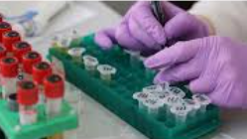

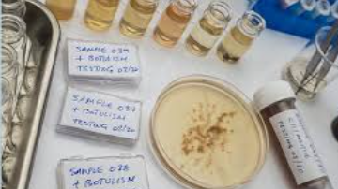

2.3 Tiêu chí chẩn đoán
Biểu hiện lâm sàng và xét nghiệm
Giá trị ngưỡng chẩn đoán mới
Các nghiên cứu dịch tễ học
Chẩn đoán cá nhân
Triệu chứng phổ biến:
– Khát nước nhiều, tiểu nhiều
– Sụt cân không rõ nguyên nhân
– Nhiễm trùng tái phát
– Buồn ngủ, hôn mê
Chẩn đoán được xác nhận khi có một kết quả đo đường huyết vượt ngưỡng chẩn đoán.
Nghiệm pháp dung nạp glucose (OGTT) 75g chỉ cần thực hiện khi đường huyết lúc đói hoặc đường huyết ngẫu nhiên nằm ở ngưỡng ranh giới.
Đường huyết lúc đói trong huyết tương: giảm từ 7,8 xuống còn 7,0 mmol/L (126 mg/dL).
Đường huyết lúc đói trong máu toàn phần: giảm từ 6,7 xuống còn 6,1 mmol/L (110 mg/dL).
Lý do: Để phù hợp hơn với giá trị đường huyết sau 2 giờ nạp glucose và có mối liên hệ chặt chẽ hơn với các biến chứng.
Phân loại dựa trên đường huyết lúc đói và/hoặc sau 2 giờ nạp glucose.
Nghiệm pháp dung nạp glucose 2 giờ (OGTT) được ưu tiên sử dụng trong các nghiên cứu dân số.
Một số nhóm dân số (ví dụ: người cao tuổi, người gầy, người châu Á) có thể bị bỏ sót nếu chỉ dùng xét nghiệm đường huyết lúc đói.
Không nên dựa vào chỉ một xét nghiệm đường huyết duy nhất.
Cần có triệu chứng và/hoặc xác nhận bằng các xét nghiệm lặp lại.
Lý tưởng là sử dụng cả giá trị đường huyết lúc đói và sau 2 giờ OGTT để phát hiện sớm những người có nguy cơ cao.
Điều này khác với phương pháp của ADA, ưu tiên sử dụng đường huyết lúc đói.

Slide 8

03
Phân loại
Phân loại trước đây
Phân loại cập nhật
Thuật ngữ

Slide 9

3.1 Các phân loại trước đây
1980 WHO giới thiệu:
IDDM (Bệnh Đái tháo đường phụ thuộc insulin – Loại 1)
NIDDM (Bệnh Đái tháo đường không phụ thuộc insulin – Loại 2)
1985 WHO:
Loại bỏ nhãn “Loại 1/2”
Thêm MRDM (Đái tháo đường liên quan đến suy dinh dưỡng)
Bao gồm IGT (Rối loạn dung nạp glucose), GDM (Đái tháo đường thai kỳ) và các loại khác
🌍 Sử dụng toàn cầu
Áp dụng trong IND (1991) và ICD-10 (1992)
Được chấp nhận rộng rãi và sử dụng trên toàn thế giới
⚖️ Phương pháp tiếp cận
Kết hợp phân giai đoạn lâm sàng với phân loại nguyên nhân
Cho phép chẩn đoán ngay cả khi chưa biết chính xác nguyên nhân
✅ Điểm chính: Các phân loại ban đầu tập trung vào nhu cầu điều trị và biểu hiện lâm sàng hơn là nguyên nhân chính xác.

Slide 10

⚙️ Ứng dụng
Các giai đoạn phản ánh mức độ nghiêm trọng của tăng đường huyết và tiến triển của bệnh.
Nguyên nhân có thể được xác định sớm (ví dụ: các dấu ấn tự miễn trong trường hợp đường huyết bình thường).
Nguyên nhân của loại 2 chưa được xác định rõ ràng nhưng dự kiến sẽ được cải thiện.
Một số bệnh nhân có thể đảo ngược hoặc kiểm soát bệnh đái tháo đường bằng thay đổi lối sống hoặc thuốc uống.
Những bệnh nhân khác cần insulin, tùy thuộc vào chức năng tế bào beta.
Tình trạng chuyển hóa có thể cải thiện, xấu đi hoặc duy trì ổn định theo thời gian.
3.2 Phân loại cập nhật
🔄 Đặc điểm chính
Kết hợp các giai đoạn lâm sàng và các loại nguyên nhân.
Nhận diện đái tháo đường là một bệnh tiến triển; bệnh nhân có thể chuyển đổi giữa các giai đoạn.
Có thể phân giai đoạn lâm sàng ngay cả khi chưa biết rõ nguyên nhân.
✅ Tóm tắt: Hệ thống linh hoạt tích hợp giai đoạn bệnh và nguyên nhân để hướng dẫn chẩn đoán và điều trị.

Slide 11


3.3 Thuật ngữ
Các nhóm phân loại bị loại bỏ
Những thuật ngữ không nên dùng
Đái tháo đường liên quan đến suy dinh dưỡng (MRDM) đã bị loại bỏ
PDPD = đái tháo đường biến đổi do suy dinh dưỡng (cần nghiên cứu thêm)
FCPD = hiện được gọi là bệnh tụy ngoại tiết
“IDDM” và “NIDDM” gây nhầm lẫn giữa chẩn đoán và điều trị.
Những thuật ngữ được khuyến cáo sử dụng
Các phân loại mới
Đái tháo đường loại 1
Hủy hoại tế bào beta do tự miễn hoặc không rõ nguyên nhân
Dễ dẫn đến nhiễm toan ceton
Loại trừ các nguyên nhân cụ thể đã biết (ví dụ: xơ nang)
Có thể phát hiện trước khi bệnh đái tháo đường hoàn chỉnh
Đái tháo đường loại 2
Rối loạn tiết insulin kết hợp với đề kháng insulin
Dạng phổ biến ở người lớn
Một số kiểu hình gầy (ví dụ: nhóm dân số Ấn Độ)
Rối loạn dung nạp glucose (IGT) = giai đoạn rối loạn điều hòa, chưa phải đái tháo đường
Rối loạn đường huyết lúc đói (IFG) = đường huyết lúc đói cao hơn bình thường nhưng chưa đủ tiêu chuẩn đái tháo đường
Đái tháo đường thai kỳ (GDM) bao gồm cả GIGT và GDM trước đây

Slide 12

04
Phân giai đoạn lâm sàng của bệnh đái tháo đường và các loại dung nạp glucose khác

Slide 13

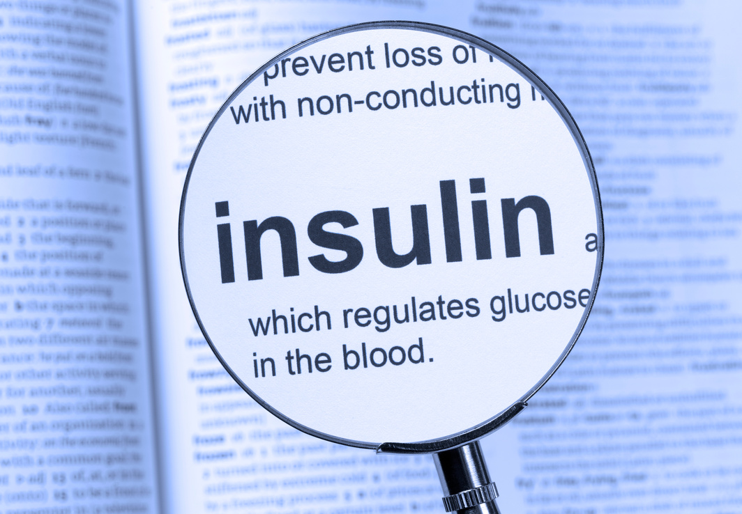
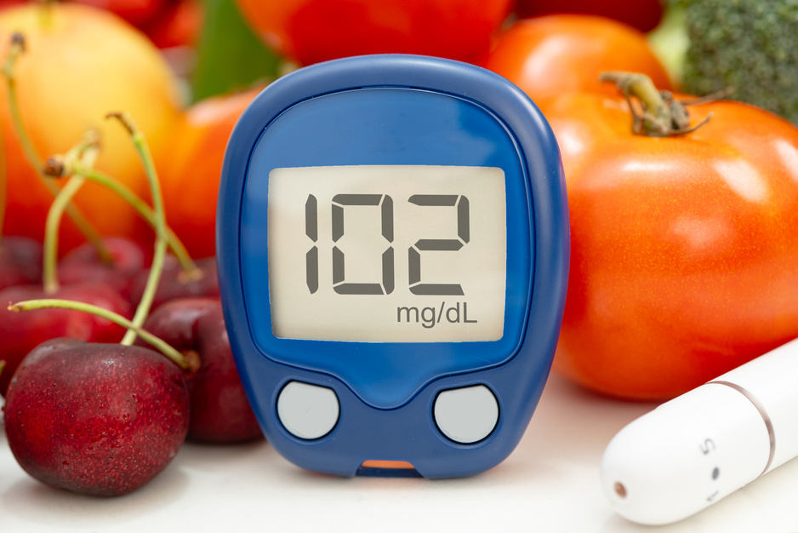
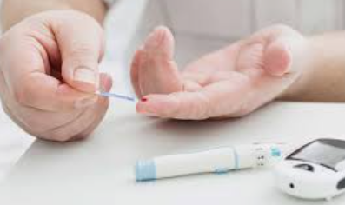

Phân chia bệnh đái tháo đường theo nhu cầu insulin
Rối loạn điều hòa glucose (IGT & IFG)
Đường huyết bình thường
Cần insulin để duy trì sự sống:
Trước đây gọi là “IDDM”
Thiếu C-peptide, thiếu insulin tuyệt đối
Cần insulin để kiểm soát bệnh:
Vẫn còn một phần insulin nội sinh
Insulin cần để kiểm soát chuyển hóa, không phải để duy trì sự sống
Không cần insulin:
Kiểm soát được bằng lối sống hoặc thuốc uống
Hai nhóm sau tương ứng với nhóm “NIDDM” trước đây.
Trạng thái chuyển tiếp về chuyển hóa giữa bình thường và đái tháo đường
IGT: Rối loạn dung nạp glucose sau ăn
IFG: Đường huyết lúc đói tăng nhưng chưa đạt ngưỡng đái tháo đường
Cả hai đều làm tăng nguy cơ đái tháo đường và bệnh tim mạch
IGT thường liên quan đến Hội chứng chuyển hóa
Khuyến cáo làm nghiệm pháp dung nạp glucose (OGTT) cho người có IFG để loại trừ đái tháo đường
Định nghĩa: Đường huyết lúc đói < 6,1 mmol/L (110 mg/dL) được coi là bình thường.
Ngoại lệ: Một số người có đường huyết lúc đói bình thường nhưng vẫn có rối loạn dung nạp glucose (IGT).
Nguy cơ: Giá trị cao hơn mức bình thường làm tăng nguy cơ biến chứng mạch máu.
Tiến triển bệnh: Những thay đổi bệnh lý có thể bắt đầu ngay cả khi người bệnh đang ở mức đường huyết bình thường.

Slide 14

05
Nguyên nhân bệnh
Đái tháo đường tuýp 1
Đặc trưng: Do quá trình phá huỷ tế bào beta tuyến tụy, dẫn đến thiếu insulin trầm trọng → cần insulin để sống sót, nếu không dễ bị nhiễm toan ceton, hôn mê và tử vong.
Diễn tiến: Người bệnh có thể bình thường về chuyển hoá trước khi bệnh biểu hiện, nhưng sự phá huỷ tế bào beta đã xảy ra và có thể phát hiện.
Chẩn đoán: Thường dựa vào sự hiện diện của các tự kháng thể (anti-GAD, đảo tụy, insulin kháng thể), cho thấy cơ chế tự miễn gây phá hủy tế bào beta.
Trường hợp đặc biệt: Ở một số người (nhất là không phải người da trắng), không phát hiện bằng chứng rối loạn tự miễn → được gọi là Type 1 vô căn (idiopathic).
Phân loại căn nguyên: Có thể xác định khi xét nghiệm kháng thể phù hợp, nhưng không phải lúc nào cũng có điều kiện thực hiện. Nếu có xét nghiệm, việc phân loại bệnh nhân cần phản ánh điều này.

Slide 15

05
Nguyên nhân bệnh
Đái tháo đường tuýp 2
Là dạng phổ biến nhất.
Đặc trưng bởi rối loạn tác động của insulin và bài tiết insulin (có thể một hoặc cả hai).
Thường cả hai rối loạn này cùng tồn tại khi bệnh biểu hiện lâm sàng.
Nguyên nhân cụ thể gây ra những bất thường này hiện chưa được biết rõ.

Slide 16
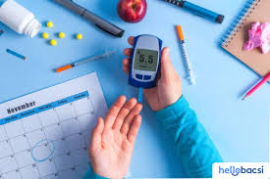
05
Nguyên nhân bệnh
Các thể đặc hiệu khác
Ít gặp hơn, do các khiếm khuyết hoặc tiến trình bệnh lý đặc thù.
Có thể xác định rõ nguyên nhân.
Ví dụ: tiểu đường do xơ hoá tụy (fibrocalceous pancreatopathy) – trước đây từng được xếp vào nhóm tiểu đường liên quan đến suy dinh dưỡng

Slide 17


06
Đái tháo đường thai kỳ và tăng đường huyết thai kỳ

Slide 18
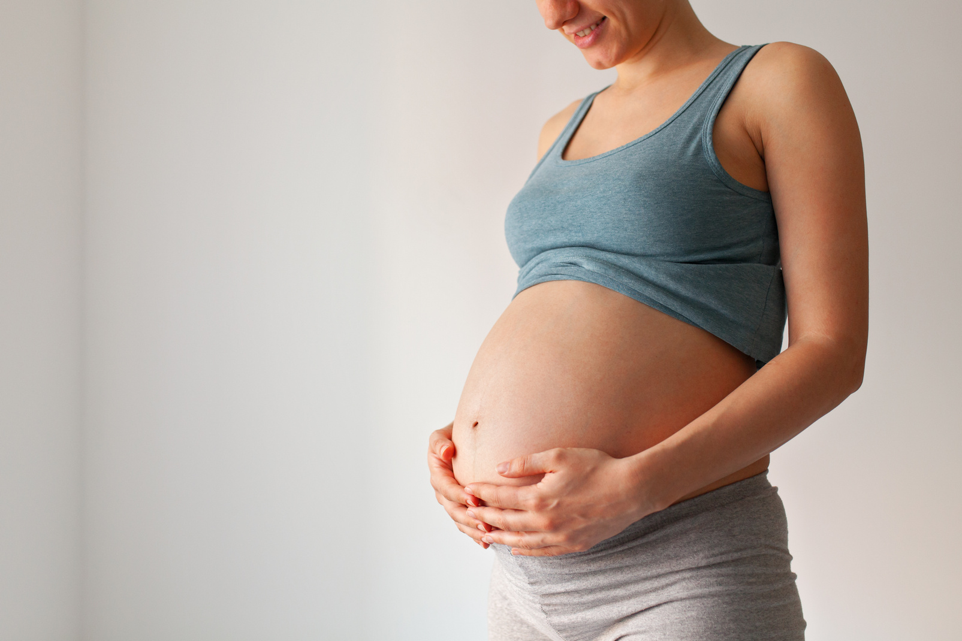
Định nghĩa: Đái tháo đường thai kỳ là tình trạng rối loạn dung nạp carbohydrate gây tăng đường huyết với mức độ khác nhau, khởi phát hoặc được phát hiện lần đầu trong thai kỳ.
Lưu ý: Không loại trừ khả năng rối loạn dung nạp glucose đã tồn tại trước đó nhưng chưa được chẩn đoán. Định nghĩa này áp dụng bất kể có dùng insulin hay tình trạng còn tồn tại sau sinh hay không.
Phân biệt: Phụ nữ có tiểu đường từ trước khi mang thai → không gọi là tiểu đường thai kỳ mà là “tiểu đường có sẵn khi mang thai” và cần được điều trị trước, trong và sau thai kỳ.
Sinh lý thai kỳ:
- Trong giai đoạn sớm (tam cá nguyệt 1 và nửa đầu tam cá nguyệt 2), đường huyết lúc đói và sau ăn thường thấp hơn phụ nữ không mang thai.
- Đường huyết tăng bất thường ở giai đoạn này có thể phản ánh tiểu đường có sẵn trước đó.
- Chưa có tiêu chuẩn rõ ràng để chẩn đoán “cao bất thường” ở giai đoạn này.

Slide 19

07
Phân tích dữ liệu về bệnh đái tháo đường

Slide 20
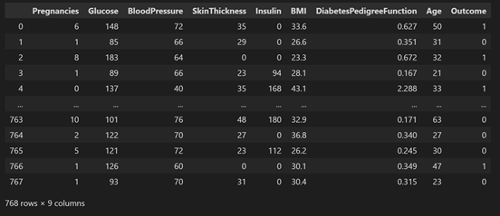
7. Phân tích dữ liệu về bệnh đái tháo đường
Mô tả:
Pregnancies: số lần mang thai.
Glucose: nồng độ đường huyết sau khi uống glucose (mg/dL).
BloodPressure: huyết áp tâm trương (mm Hg).
SkinThickness: độ dày nếp gấp da (mm).
Insulin: nồng độ insulin trong huyết thanh (IU/ml).
BMI: chỉ số khối cơ thể (kg/m²).
DiabetesPedigreeFunction: chỉ số phả hệ tiểu đường (mức độ di truyền).
Age: tuổi.
Outcome: nhãn đầu ra (0 = không mắc, 1 = mắc tiểu đường)
Dữ liệu người Pima Indians
Dữ liệu về
P

Slide 21
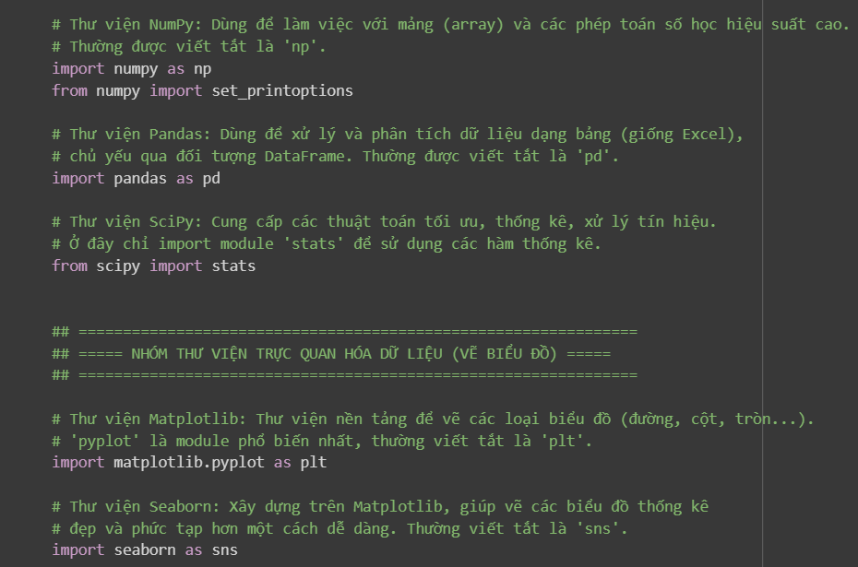
7.1 Các thư viện python cần áp dụng
Thư viện NumPy: Dùng để làm việc với mảng (array) và các phép toán số học hiệu suất cao
Thư viện Pandas: Dùng để xử lý và phân tích dữ liệu dạng bảng (giống Excel)
Thư viện SciPy: Cung cấp các thuật toán tối ưu, thống kê, xử lý tín hiệu
Thư viện Matplotlib: Thư viện nền tảng để vẽ các loại biểu đồ (đường, cột, tròn...)
Thư viện Seaborn: Xây dựng trên Matplotlib, giúp vẽ các biểu đồ thống kê
Thư viện sklearn: Tiền xử lý dữ liệu, feature scaling, tập huấn luyện (train) và tập kiểm tra (test)
Dữ liệu về
P

Slide 22
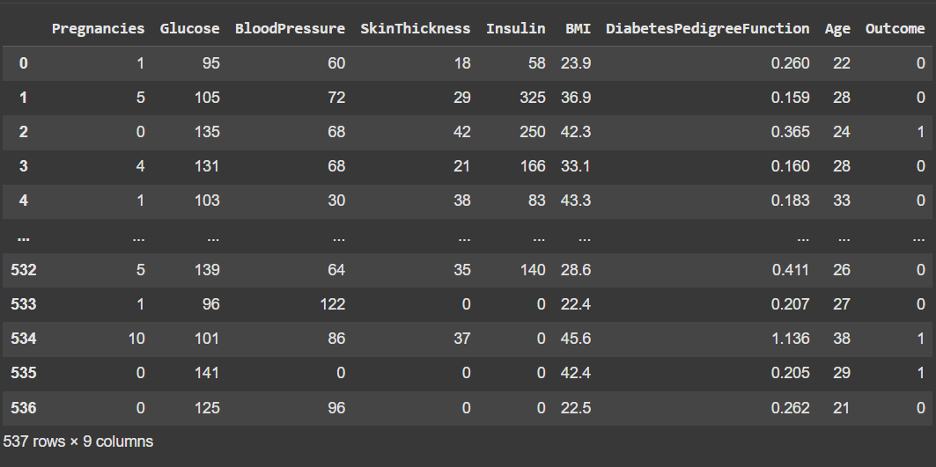
7.2 Chia tập dữ liệu
Chia dữ liệu theo hình thức:
Dữ liệu ban đầu: chia 30% dữ liệu dùng để Test, 70% dùng để train
Dữ liệu train: chia chiến lược K-Fold với k = 5**
Dữ liệu tập train Pima Indians(70%)
Dữ liệu về
P

Slide 23
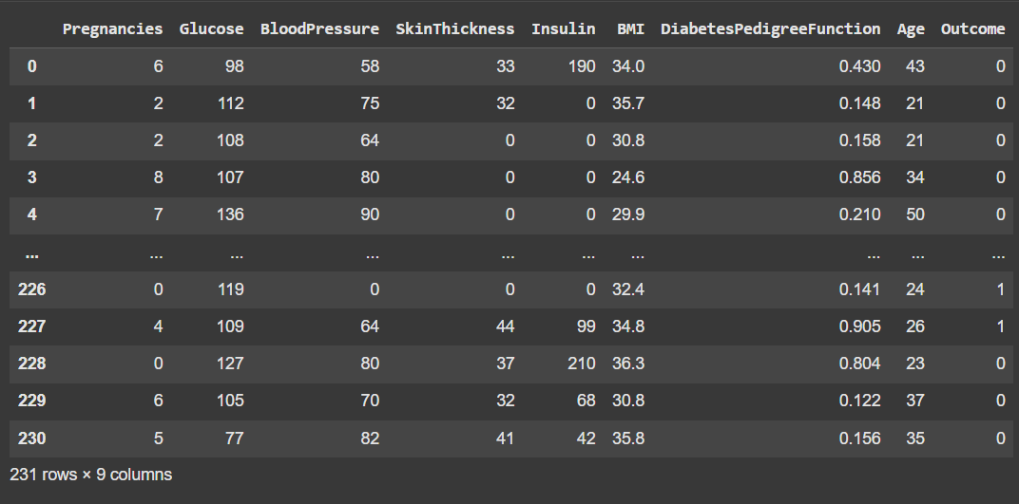
Chia dữ liệu theo hình thức:
Dữ liệu ban đầu: chia 30% dữ liệu dùng để Test, 70% dùng để train
Dữ liệu train: chia chiến lược K-Fold với k = 5**
Dữ liệu tập test Pima Indians(30%)
Dữ liệu về
P

Slide 24
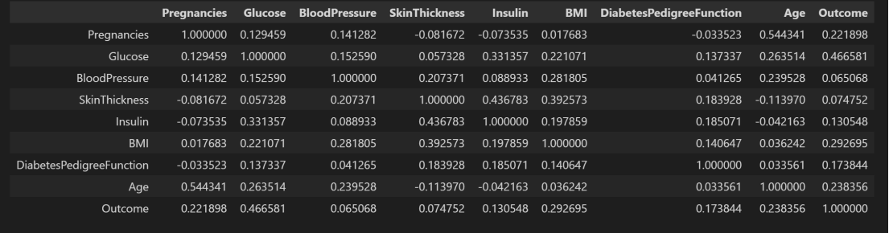
Glucose – Outcome (0.466): tương quan dương khá mạnh, cho thấy chỉ số đường huyết cao thường liên quan đến nguy cơ tiểu đường.
BMI – Outcome (0.19): tương quan dương vừa phải, chỉ số BMI cao có thể là yếu tố nguy cơ.
Age – Pregnancies (0.544): tương quan mạnh, người lớn tuổi thường có nhiều lần mang thai hơn.
SkinThickness – BMI (0.392): tương quan dương vừa phải, da dày hơn thường đi kèm với BMI cao.
Nhìn chung, Glucose, BMI và Age là những biến quan trọng có thể ảnh hưởng đến khả năng dự báo tiểu đường.

Slide 25
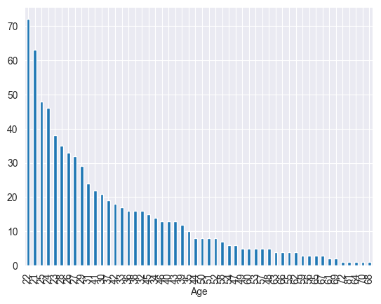
Graphical EDA: kiểm tra sự phân bố của biến Age bằng Pandas
Phân bố độ tuổi không cân bằng, đa số bệnh nhân từ 21–40 tuổi.
Nhóm bệnh nhân trên 60 tuổi có rất ít mẫu → dữ liệu hạn chế ở nhóm này.
Cần lưu ý khi huấn luyện mô hình vì dữ liệu thiên lệch theo tuổi.

Slide 26
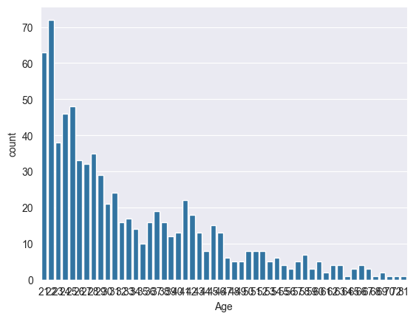
Kiểm tra sự phân bố của biến Age sử dụng Seaborn

Slide 27
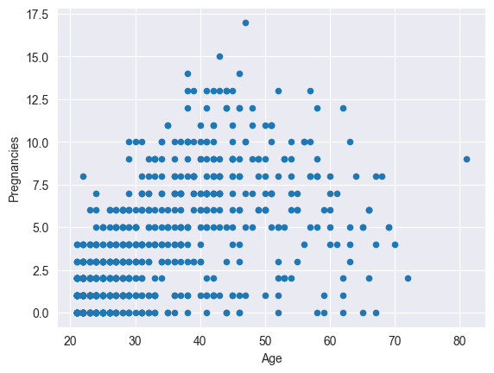
Biểu đồ phân tán sử dụng pandas

Slide 28
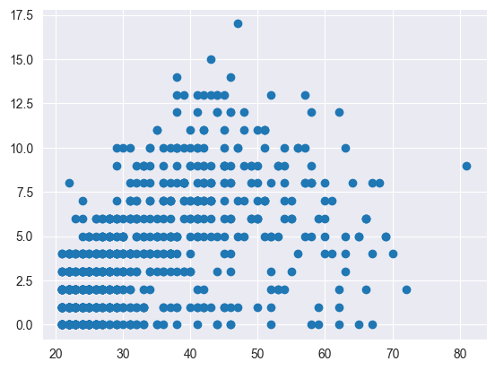
Biểu đồ phân tán sử dụng matplotlib

Slide 29
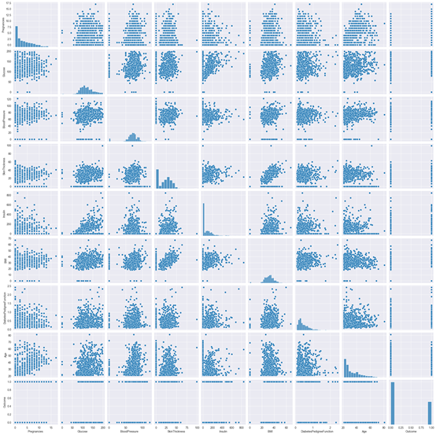
Corellogram:
Mô tả:
Corellogram cho thấy phân phối và mối quan hệ giữa các biến.
Một số xu hướng đáng chú ý:
Age ↔ Pregnancies: quan hệ dương rõ rệt.
BMI ↔ Glucose: BMI cao có xu hướng đi cùng Glucose cao.
SkinThickness ↔ BMI: quan hệ dương vừa phải.
Giúp kiểm tra đa cộng tuyến và chọn biến quan trọng cho mô hình.

Slide 30
Kết luận:
- Phân bố tuổi (Age):
Dữ liệu tập trung chủ yếu trong khoảng 20–60 tuổi.
Sau 60 tuổi số lượng điểm rất ít, nghĩa là mẫu khảo sát cho người lớn tuổi ít hơn.
- Phân bố số lần mang thai (Pregnancies):
Hầu hết các giá trị nằm trong khoảng 0–10 lần mang thai, nhưng có một số trường hợp ngoại lệ đến tận 17 lần.
- So sánh Outcome (0 và 1):
Outcome = 0 (màu xanh): có nhiều điểm hơn ở mức số lần mang thai thấp (0–5 lần).
Outcome = 1 (màu cam): xuất hiện nhiều ở tuổi trung niên (30–50 tuổi) và thường có số lần mang thai từ 2–10.
- Xu hướng tổng quát:
Người nhiều lần mang thai thường rơi vào nhóm Outcome = 1 nhiều hơn so với nhóm ít lần mang thai.
Tuy nhiên, cũng có khá nhiều người Outcome = 0 ngay cả khi mang thai nhiều lần → nghĩa là không có mối quan hệ tuyến tính rõ rệt, chỉ là có xu hướng.

Slide 31
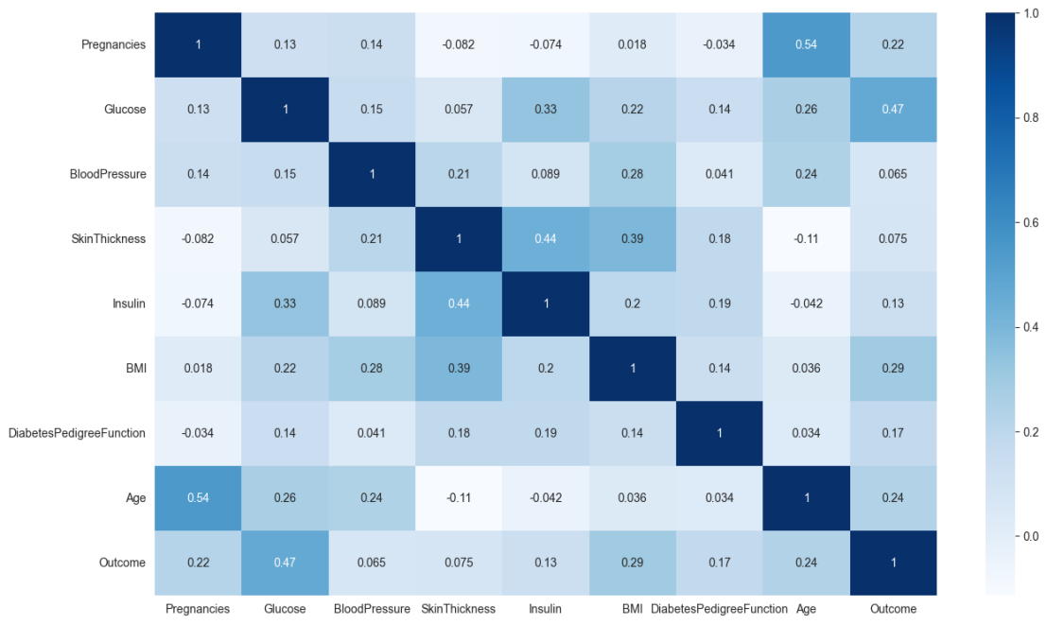
Heatmap:

Slide 32
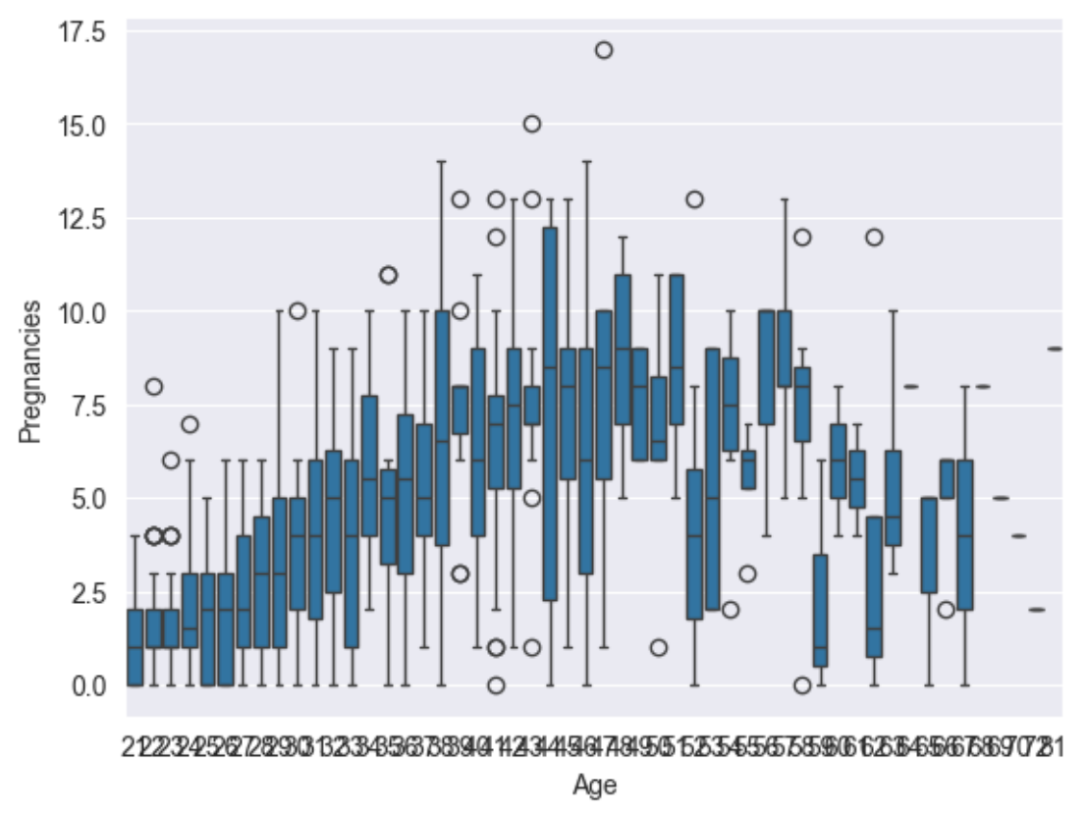
Boxplot
Xu hướng chung: khi tuổi tăng thì số lần mang thai trung bình cũng cao hơn → phù hợp với thực tế sinh học.
Độ phân tán: các cột boxplot càng cao ở nhóm tuổi lớn cho thấy sự khác biệt giữa phụ nữ cùng độ tuổi về số lần mang thai.
Ngoại lệ (outliers): xuất hiện khá nhiều điểm bất thường, ví dụ có người trẻ nhưng số lần mang thai cao, hoặc ngược lại.
Kết luận: Pregnancies và Age có tương quan dương mạnh (cũng được xác nhận trong ma trận tương quan ~0.54).

Slide 33
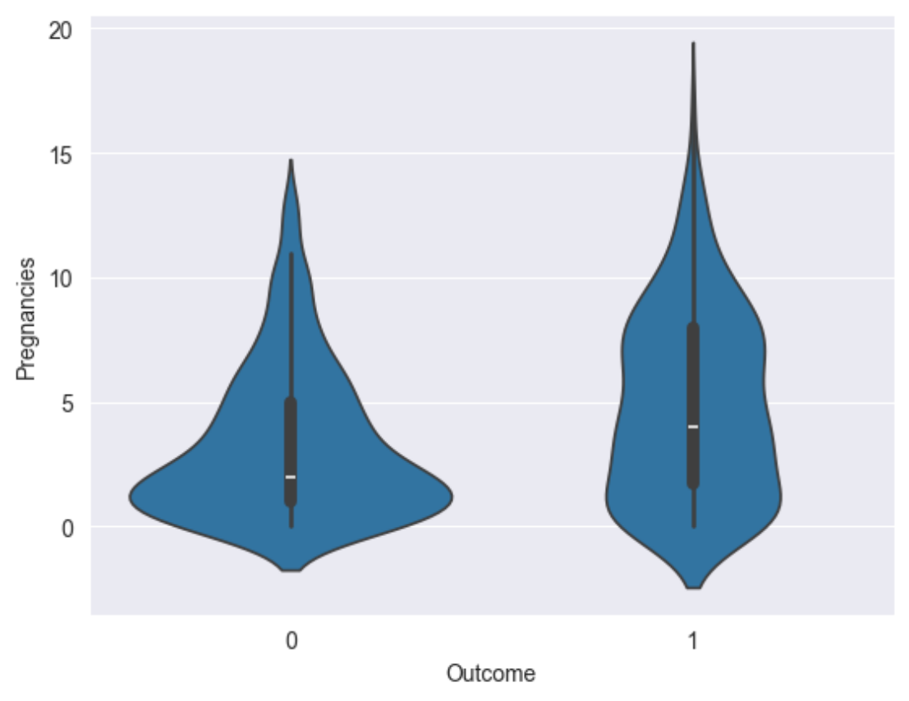
Violin plot
Violin plot cho thấy số lần mang thai ở nhóm mắc tiểu đường thường cao hơn nhóm không mắc.
Nhóm không mắc tiểu đường tập trung ở Pregnancies thấp (0–2).
Kết quả phù hợp với phân tích y khoa: nhiều lần mang thai có thể làm tăng nguy cơ mắc tiểu đường type 2.

Slide 34
Kết luận:
- ADAP đã chứng minh tiềm năng dự báo tiểu đường từ những năm 1980, mở đầu cho ứng dụng trí tuệ nhân tạo trong y tế.
- Pima Indians dataset trở thành một benchmark quan trọng trong nghiên cứu Machine Learning y tế.
- Hướng phát triển:
Ứng dụng các mô hình hiện đại hơn (Deep Neural Network, XGBoost, AutoML).
Cải thiện độ chính xác dự báo và tính ứng dụng thực tiễn.
- Ý nghĩa thực tế:
+ Hỗ trợ bác sĩ sàng lọc sớm bệnh nhân có nguy cơ cao.
+ Giúp bệnh nhân nhận thức và phòng ngừa tiểu đường từ sớm.
+ Góp phần nâng cao chất lượng chăm sóc sức khỏe cộng đồng.

Slide 35
THANK
YOU

